Slide 1
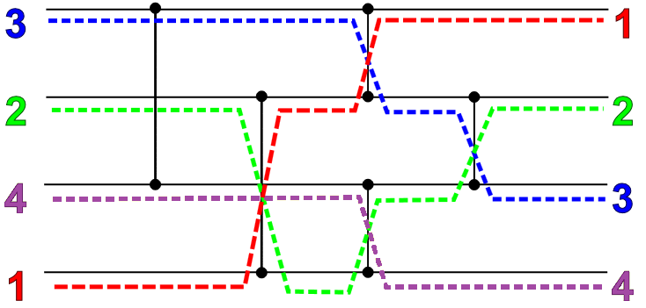
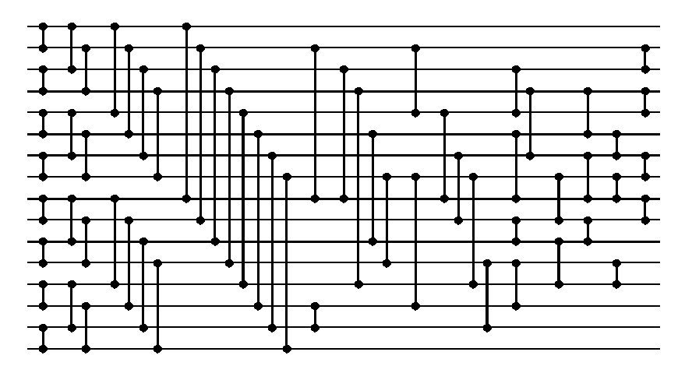
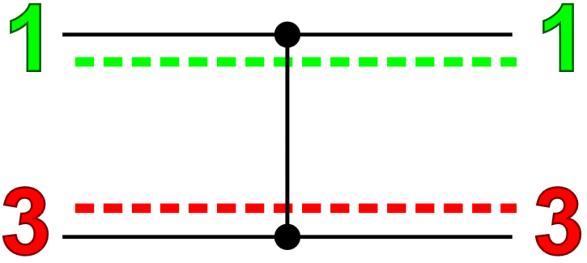
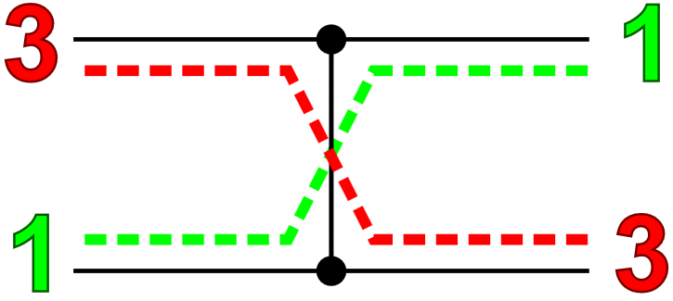

Optimal Size Sorting Network
Dekempeneer Mathias, Derkinderen Vincent {voornaam.achternaam}@student.kuleuven.be
Introductie
Sorteernetwerken zorgen voor een klassiek formeel model voor de presentatie van sorteeralgoritmen.
Door onderzoek naar deze sorteernetwerken kunnen mogelijk inzichten ontstaan over veel voorkomende problemen, sorteerproblemen. Zo heeft [1] aange-toond, via sorteernetwerken, dat het sorteren van 9 elementen een minimum van 25 vergelijkingen (com-paratoren) vereist. Dit onderzoek bouwt hierop verder.
Het doel bestaat erin
het reproduceren van de resultaten voor een sorteer-netwerk van 9 kanalen, 25 comparatoren. [1]
het verbeteren van de methode om een sorteer-netwerk voor 11 kanalen te bekomen met optimale grootte.
Sorteernetwerk
Een sorteernetwerk is een comparator netwerk dat voor elk mogelijke input een gesorteerde output levert. Er wordt onder meer onderzoek verricht naar de optimale grootte bij sorteernetwerken. “Een sorteernetwerk met optimale grootte voor n-input” houdt in dat er geen ander sorteer netwerk bestaat voor n-input met minder comparatoren.
Introductie
Sorteernetwerken zorgen voor een klassiek formeel model voor de presentatie van sorteeralgoritmen.
Door onderzoek naar deze sorteernetwerken kunnen mogelijk inzichten ontstaan over veel voorkomende problemen, sorteerproblemen. Zo heeft [ref] aangetoond, via sorteernetwerken, dat het sorteren van 9 elementen een minimum van 25 vergelijkingen (comparatoren) vereist.
Dit onderzoek bouwt hierop verder.
Het doel bestaat erin
het reproduceren van de resultaten voor een sorteernetwerk van 9 kanalen, 25 comparatoren. [ref]
het verbeteren van de methode om een sorteernetwerk voor 11 kanalen te bekomen met optimale grootte.
Materials and methods
Blah, blah, blah
N
R
Generate
Achtergrondinformatie
Een comparator netwerk is een netwerk dat gegeven een bepaalde input, een bepaalde output levert.
Een comparator netwerk bestaat uit
N kanalen;
een aantal comparatoren.
Kanaal
Een kanaal wordt voorgesteld als een horizontale lijn die in het begin een input neemt en op het einde een output levert. Tussen het begin en het einde kan een comparator de data “manipuleren”
Comparator
Een comparator wordt voorgesteld als een verticale lijn die twee kanalen met elkaar verbindt. Een comparator manipuleert de data die binnenkomt via die twee kanalen door de input van de twee kanalen te vergelijken en de kleinste waarde in het bovenste kanaal te plaatsen en de hoogste waarde in het onderste kanaal.
Resultaten
Conclusie
Prune
Achtergrondinformatie
Een comparator netwerk is een netwerk dat gegeven een bepaalde input, een bepaalde output levert.
Een comparator netwerk bestaat uit
N kanalen;
een aantal comparatoren.
Kanaal
Een kanaal wordt voorgesteld als een horizontale lijn die in het begin een input neemt en op het einde een output levert. Tussen het begin en het einde kan een comparator de data “manipuleren”
Comparator
Een comparator wordt voorgesteld als een verticale lijn die twee kanalen met elkaar verbindt. Een comparator manipuleert de data die binnenkomt via die twee kanalen door de input van de twee kanalen te vergelijken en de kleinste waarde in het bovenste kanaal te plaatsen en de hoogste waarde in het onderste kanaal.
Sorteernetwerk
Een sorteernetwerk is een comparator netwerk dat voor elk mogelijke input een gesorteerde output levert. Er wordt onder meer onderzoek verricht naar de optimale grootte bij sorteernetwerken. “Een sorteernetwerk met optimale grootte voor n-input” houdt in dat er geen ander sorteer netwerk bestaat voor n-input met minder comparatoren.
Conclusie
Blablabla
Referenties
[1] Twenty-Five Comparators is Optimal when Sorting Nine Inputs (and Twenty-Nine for Ten), M. Codish, L. Cruz-Filipe, M. Frank and P. Schneider-Kamp, 24 Juni 2014
Erkenning
Prof. Dr. Ir. Tom Schrijvers
Notes:
Copyright Colin Purrington (http://colinpurrington.com/tips/academic/posterdesign).

